Slide 1


ⵜⴰⴳⵍⴷⵉⵜ ⵏ ⵍⵎⵖⵔⵉⴱ
ⵜⴰⵎⴰⵡⴰⵙⵜ ⵏ ⵓⵙⴳⵎⵉ ⴰⵏⴰⵎⵓⵔ
ⴷ ⵓⵙⵙⵍⵎⴷ ⴰⵎⵣⵡⴰⵔⵓ ⴷ ⵜⵓⵏⵏⵓⵏⵜ
المملكة المغربية
وزارة التربية الوطنية
والتعليم الأولي والرياضة
المركزالجهوي لمهن للتربية والتكوين لجهة مراكش آسفي
ⴰⵎⵎⴰⵙ ⴰⵏⵎⵏⴰⴹ ⵏ ⵜⴰⵣⵣⵓⵍⵜ ⵏ ⵓⵙⴳⵉ ⴷ ⵓⵙⵎⵓⵜⵜⴳ ⵍ ⵜⵎⵍⴰⴹⵜ ⵎⵕⵕⴰⴽⵛ ⴰⵙⴼⵉ
الفرع الإقليمي اسفي
عـــــــــــرض حـــــــــــول :
المبيانات: أنواعها ومنهجية استثمارها
من اعداد :
منصة EDUTECH للتعليم الرقمي
1

Slide 2
الموضوع
تعريف المبيان
  1
  2
أنواع المبيانات : الاشرطة أوالأعمدة الـبيــانـية، المـنـحنـى الـبيـانـي، المبيان القطاعي.
  شروط استثمار المبيانات
  3
  4
بطاقة منهجية لاستثمار المبيانات.
مثال النشاط الثاني من درس في الجغرافيا : مميزات وطني : التنوع السكاني
  5
2

Slide 3
تعريف المبيان
  1
المبيان عبارة عن أداة تقنية لتمثيل أو تحويل المعطيات الإحصائية الكمية إلى أشكال مرئية، وهو رسم تخطيطي يستعمل لاختزال البيانات الرقمية إلى أشكال مرئية تخاطب العين بحيث يمكن ملاحظتها و قراءتها وكذا تأويلها.
3

Slide 4
  2
أنواع المبيانات : الاشرطة أوالأعمدة الـبيــانـية، المـنـحنـى الـبيـانـي، المبيان القطاعي.
4

Slide 5
  2
أنواع المبيانات :.
الاشرطة أو الأعمدة الـبيــانـية:
ويتمثل هذا النوع من المبيانات في رسم عمود أو عدة أعمدة يختلف طولها حسب أهمية الظاهرة أو مجموعة الظواهر عبر السنوات، وتمثل القيم بأعمدة متباعدة أو متصلة، وارتفاع الأعمدة/الأشرطة يكون مناسبا مع القيم التي يمثلها.
5

Slide 6
  2
أنواع المبيانات
المـنـحنـى الـبيـانـي :
يفيد هذا النموذج عادة في دراسة تطور شيء معلوم خلال مرحلة زمنية معينة، وتكون السنوات مثبتة على الإحداثي الأفقي ( محور الافاصيل ) وتوضع القيم على الإحداثي العمودي ( محورالأراتيب ).ويعتبر هذا النموذج أدق وأهم أنواع المبيانات، لكونه أكثر ملاءمة لإبراز عدة معطيات مجتمعة في رسم واحد حيث يعبر كل منحنى على معطى محدد، مما يسمح بالمقارنة بين المعطيات الممثلة وما عرفته من تطور خلال نفس الفترة.و تجنبا للتداخل فيما بينها، و تسهيلا لعملية المقارنة، يستحسن التمييز بينها بألوان متباينة .
6

Slide 7
  2
أنواع المبيانات
المبيان القطاعي :
يطلق عليها كذلك المخطط القطاعي وتستعمل هذه النماذج من المبيانات لترجمة توزيع المعطيات المعبر عنها بالنسب المئوية، وهي أهم طريقة لتوضيح النسب المئوية وتبيان أجزاء متكاملة لوحدة معينة، وأنواعها هي: دائرية أو نصف دائرية عادية أو مجسمة.
7

Slide 8
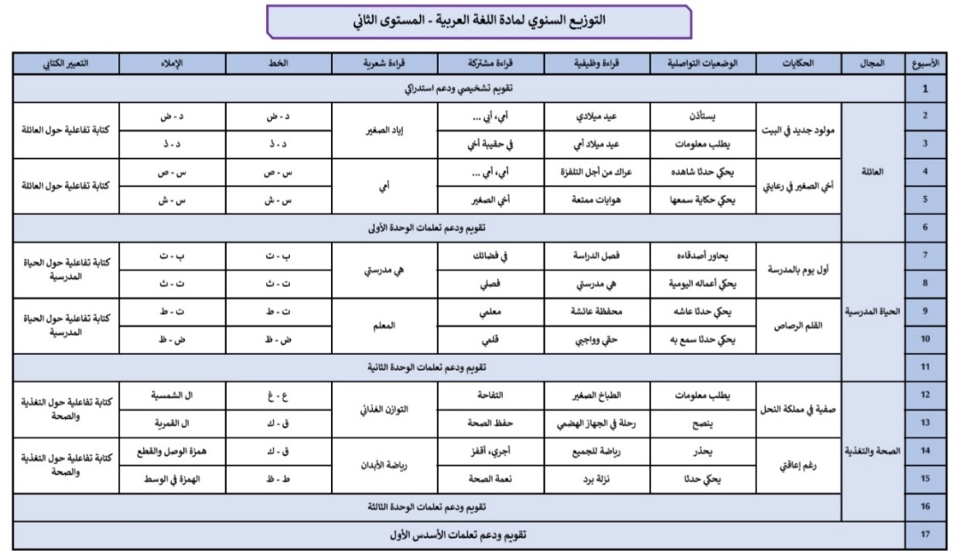
  شروط استثمار المبيانات
  3
لاستثمار هذه المبيانات يجب مراعاة الشروط التالية:
أن تكون مناسبة لمستوى المتعلمين وقدراتهم على الفهم.
أن تكون خالية من التعقيد الذي يعيق إبراز وتحديد العلاقات والمقارنات.
أن تستخدم لتحقيق الأهداف التعليمية المسطرة.
8

Slide 9
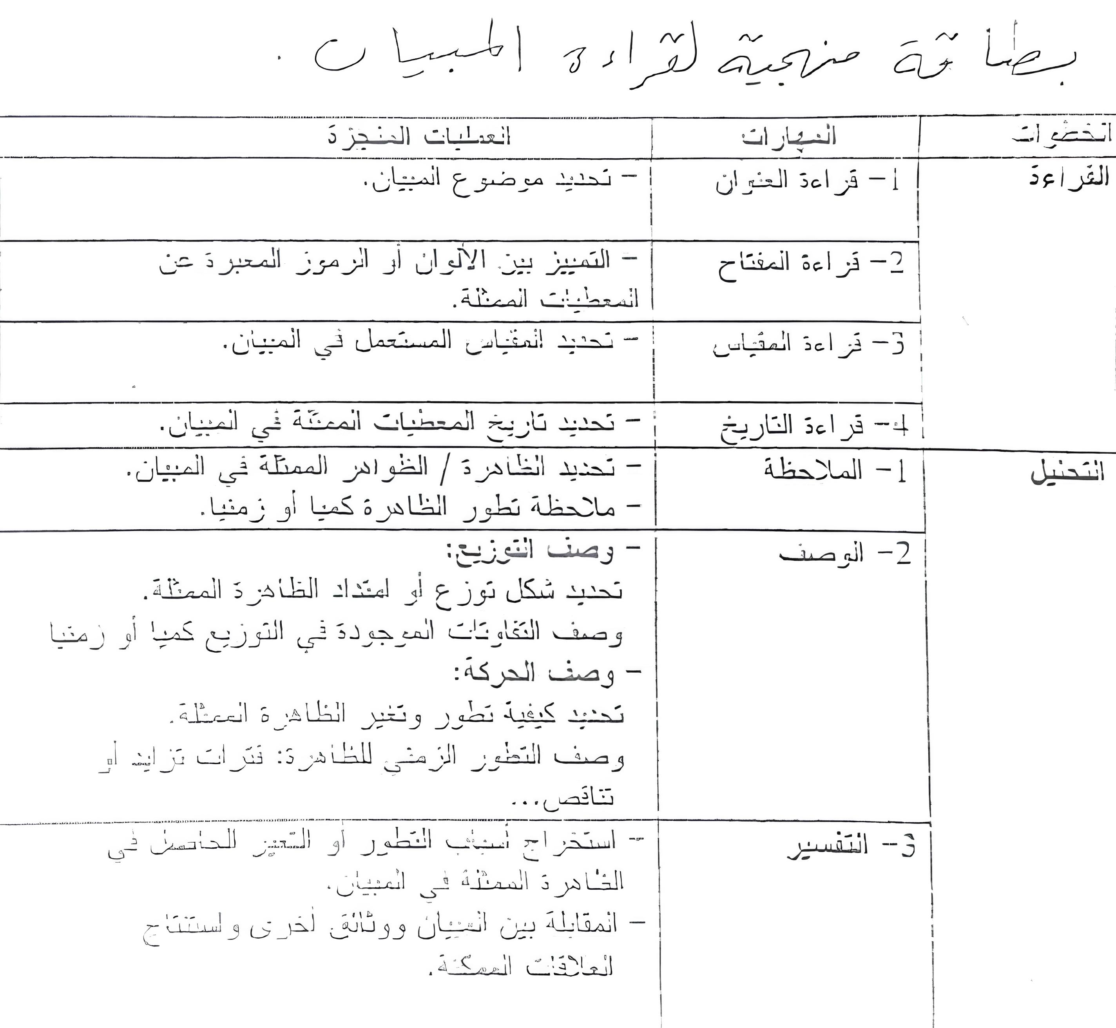
  4
بطاقة منهجية لاستثمار المبيانات.
9

Slide 10
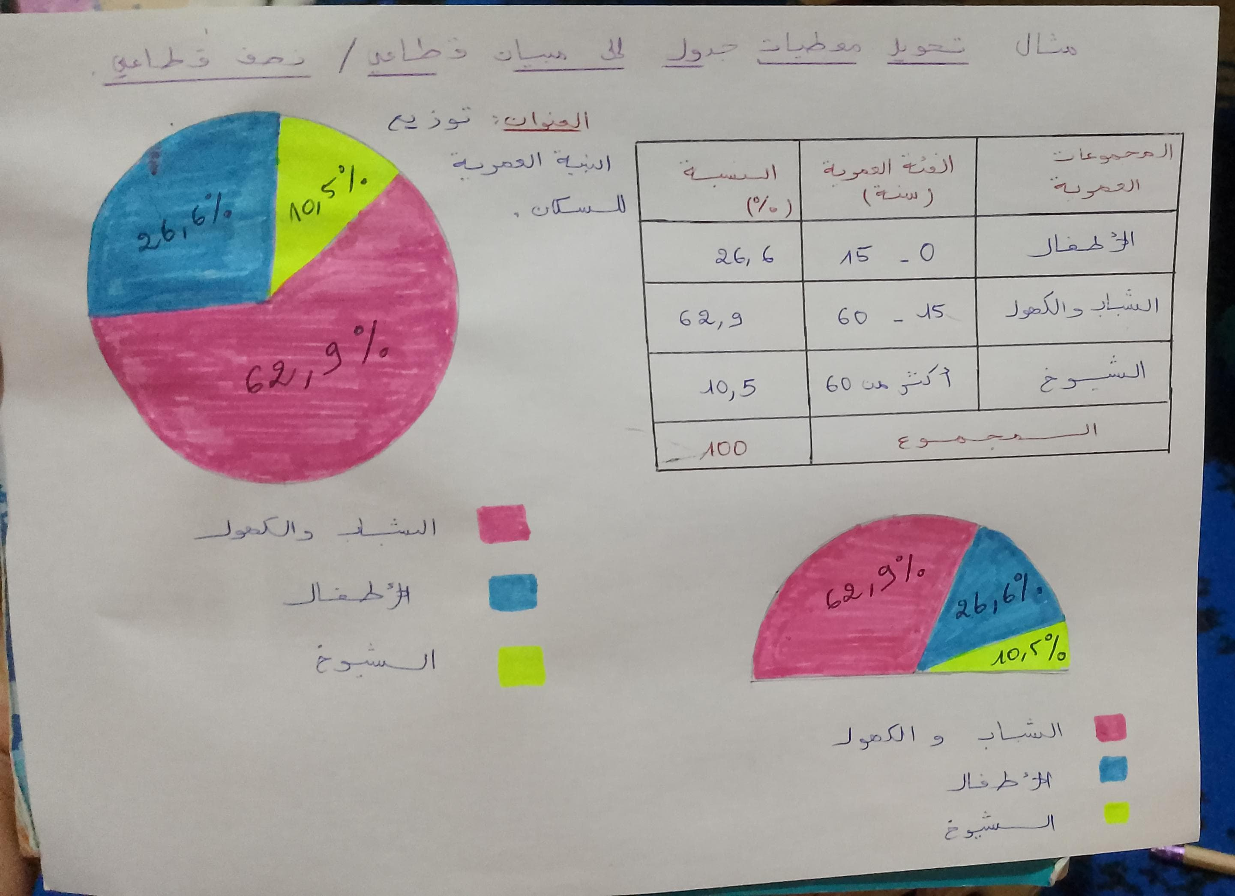
مثال النشاط الثاني من درس في الجغرافيا : مميزات وطني : التنوع السكاني
  5
10

Slide 11
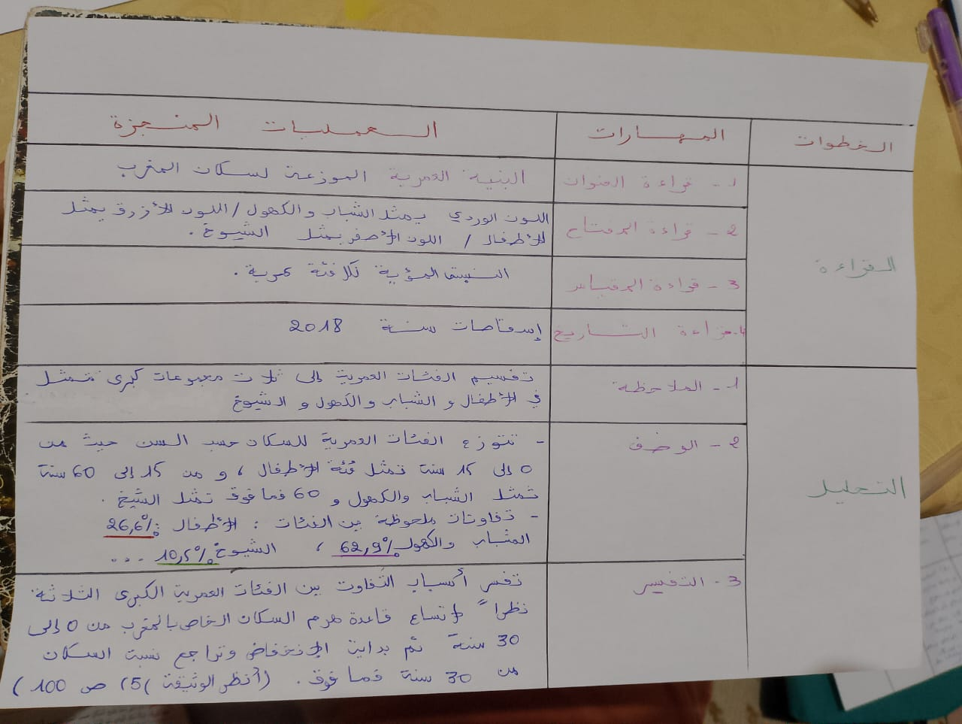
مثال النشاط الثاني من درس في الجغرافيا : مميزات وطني : التنوع السكاني
  5
بطاقة منهجية لاستثمار المبيان:
11
شكرا على حسن المتابعة

Slide 12
شكرا على حسن المتابعة
12

Slide 13
شكرا على حسن المتابعة

